Slide 1
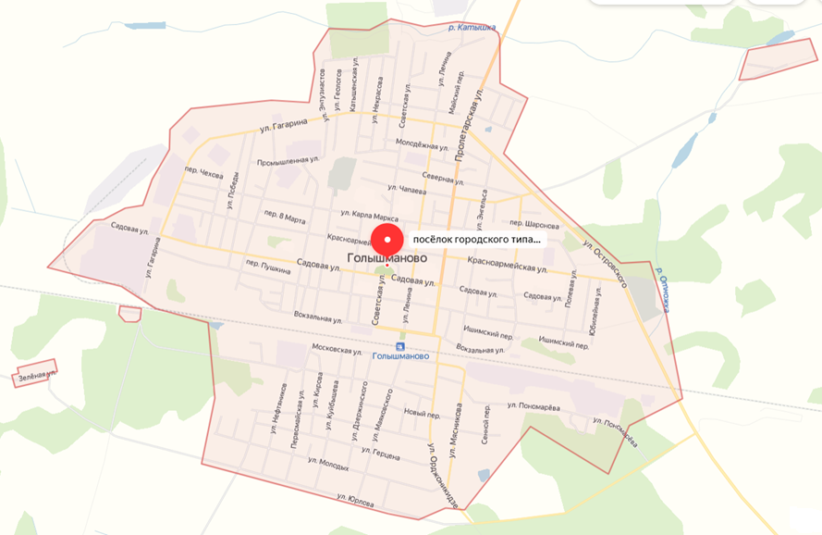
НАВИГАТОР ПО
ГОЛЫШМАНОВО
Музей художника
Центральный парк
ЖД вокзал
Пешеходный бульвар
Мемориальный комплекс
Рыночная площадь
Центральная площадь
Шарохинский фестиваль
КДЦ «Родина»
Зона отдыха «Сосновый бор»
Библиотека
Районный музей
Стадион «Центральный»
РДК «Юность»
Памятники
Церковь Вознесения Господня

Slide 2
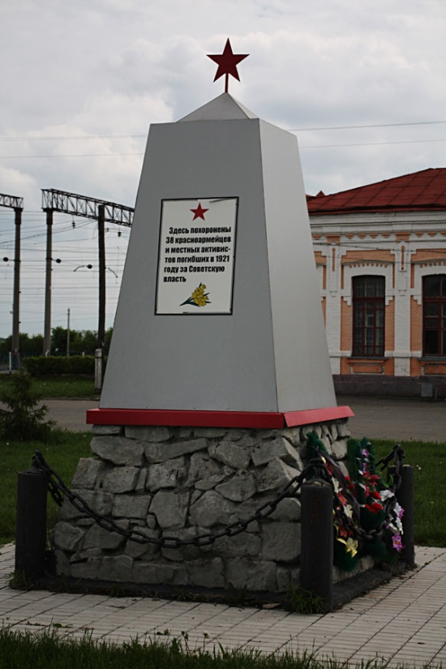
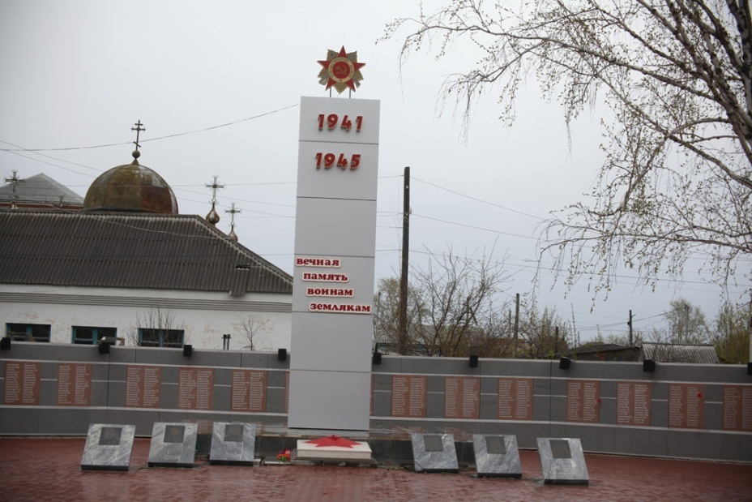
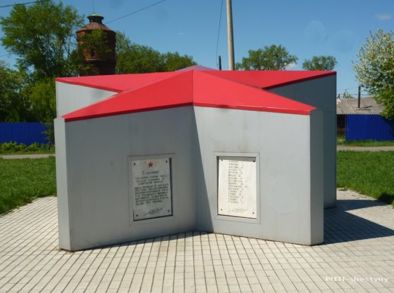
Памятники

Slide 3
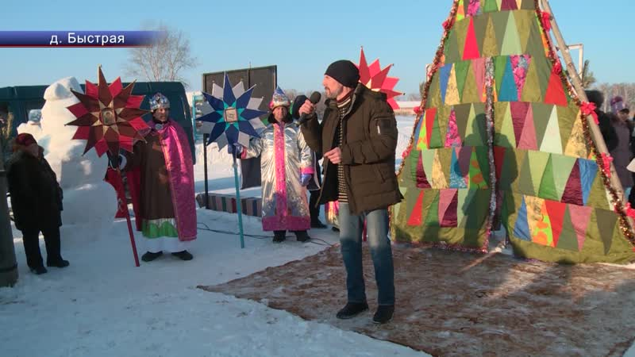
Музей художника, д.Быстрая

Slide 4
ЖД вокзал, ул.Вокзальная

Slide 5
Мемориальный комплекс, ул.Ленина

Slide 6
Центральная площадь, ул.Садовая

Slide 7
КДЦ «Родина», ул.Комсомольская

Slide 8
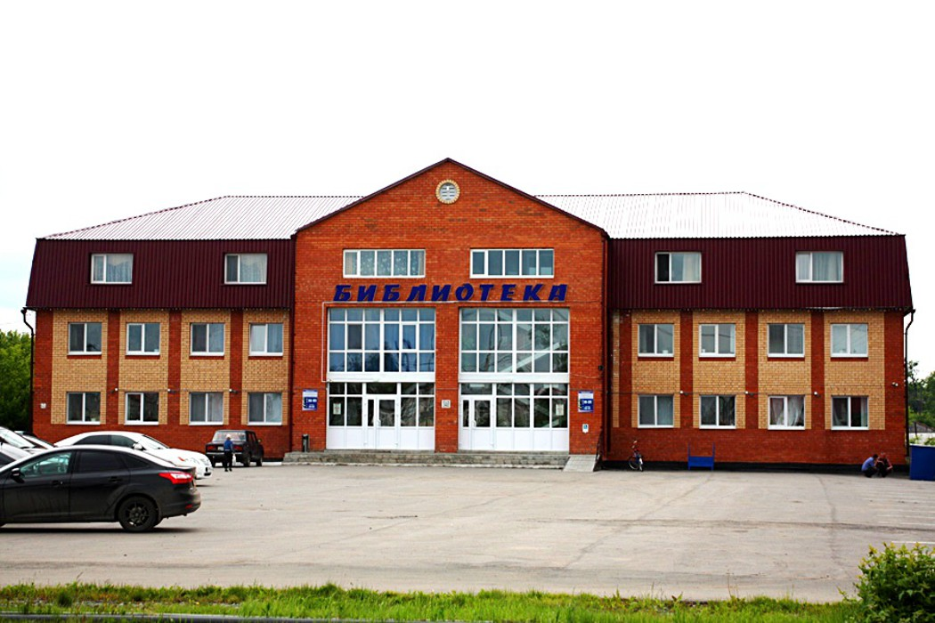
Библиотека , ул.Комсомольская

Slide 9
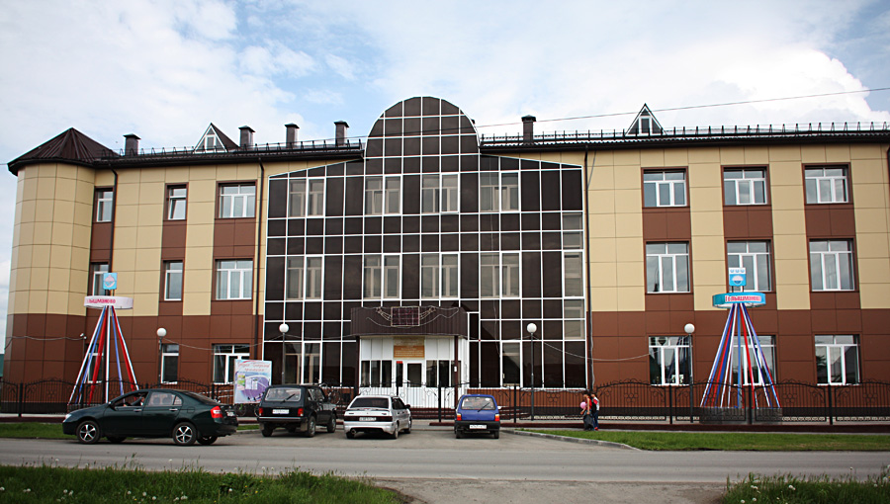
Стадион «Центральный» ул.Ленина

Slide 10
Церковь Вознесения Господня, ул.Комсомольская

Slide 11
Центральный парк культуры и отдыха

Slide 12
Пешеходный бульвар, ул.Ленина

Slide 13
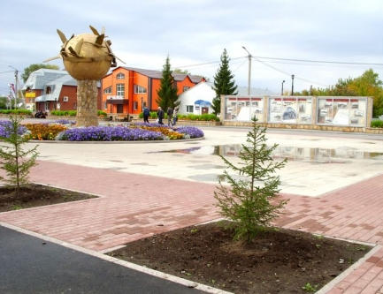
Рыночная площадь, ул.Ленина

Slide 14
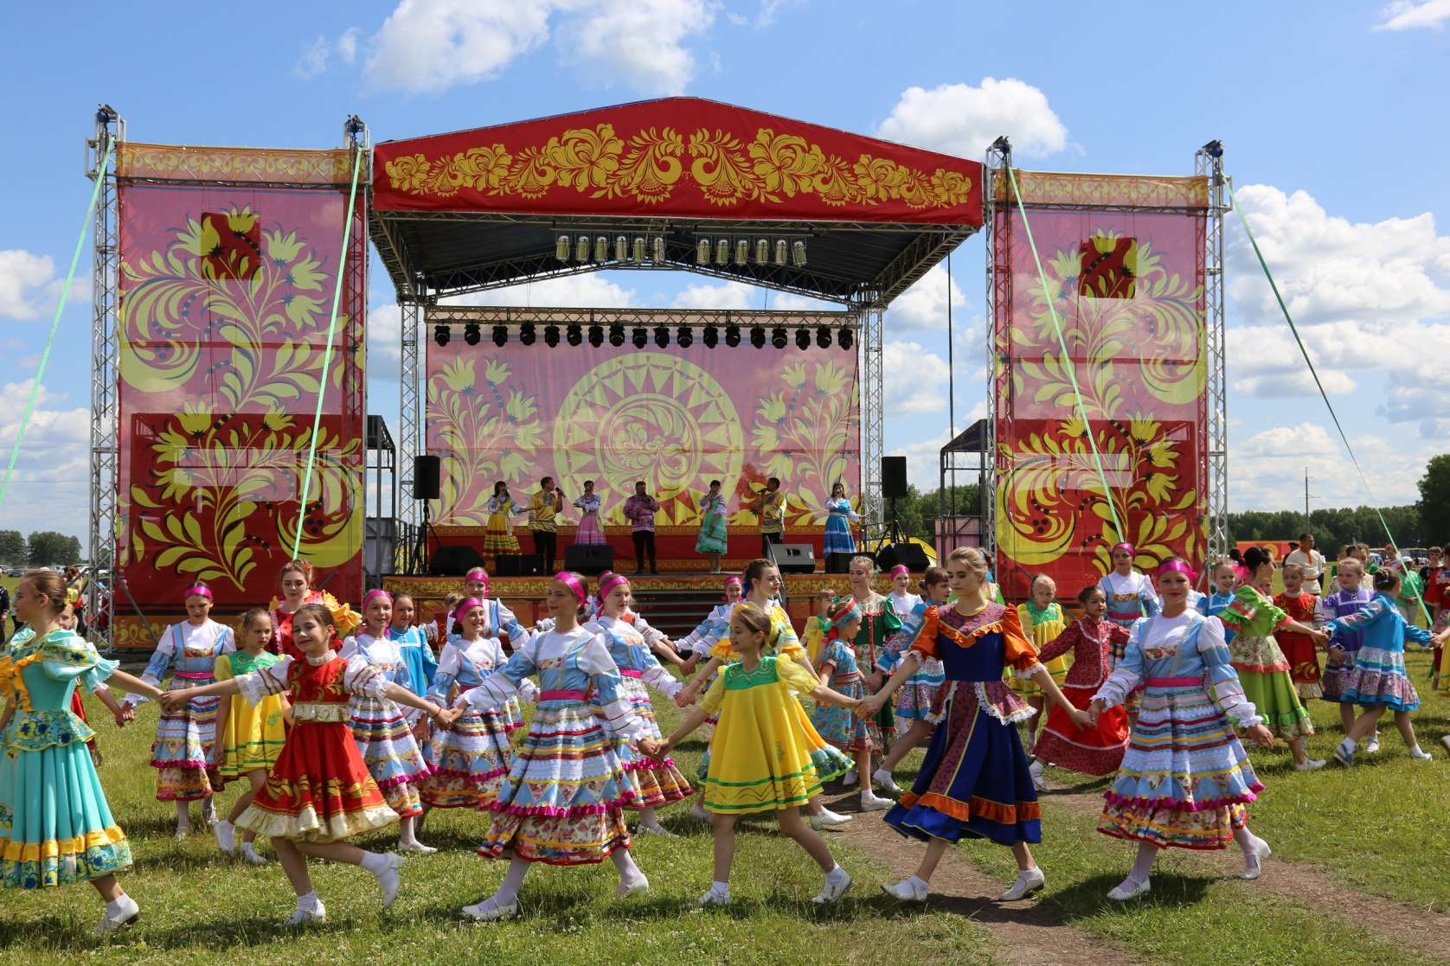
Шарохинский фестиваль

Slide 15
Зона отдыха «Сосновый бор»

Slide 16
Районный музей, ул.Садовая

Slide 17
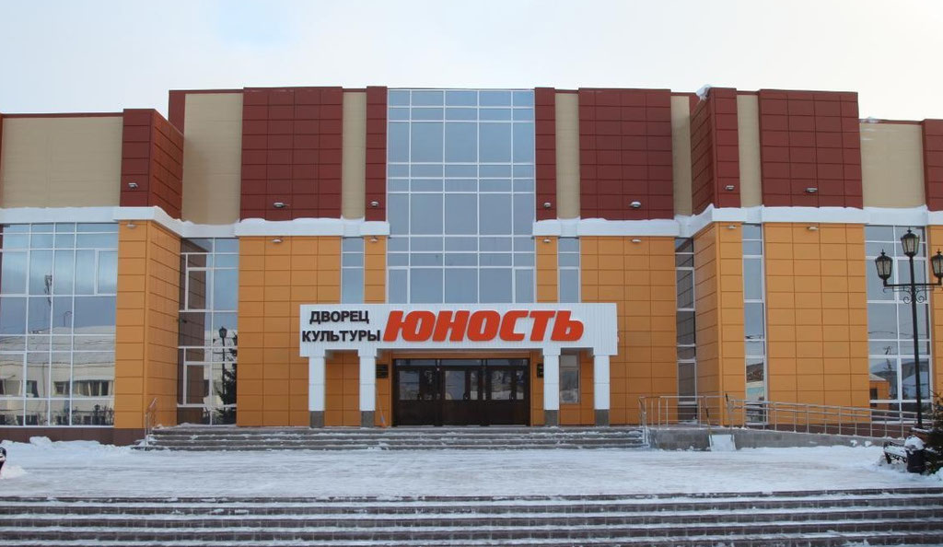
Районный дворец культуры «Юность», ул.Ленина

